Slide 1
第二章 解析函数
§2.1 解析函数的概念
§2.2 解析函数和调和函数的关系
§2.3 初等函数

Slide 2
§2.1 解析函数的概念
一、导数与微分
二、解析函数
三、柯西-黎曼方程

Slide 3





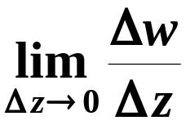
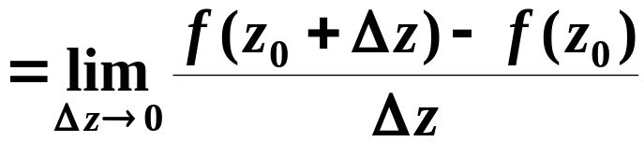




一、导数与微分
1. 复变函数的导数
定义
设函数 在 点的某邻域内有定义，
是
P30
定义
2.1
的邻域内的任意一点，
如果
存在有限的极限值 A，
则称 在 处可导，
且称 A
记作
为 在 处的导数，
则称
如果函数 在区域 D 内的每一点都可导，
在 D 内可导，此时即得 的导(函)数

Slide 4










一、导数与微分
2. 复变函数的微分
定义
设函数 在 点的某邻域内有定义，
是
P30
补
的邻域内的任意一点，
如果存在 A，使得
则称 在 处可微，
为微分，
记作
特别地，有
(考虑函数 即可)
若 在区域 D 内处处可微，则称 在 D 内可微。
导数反映的是“变化率”；而微分更能体现“逼近”的思想。

Slide 5
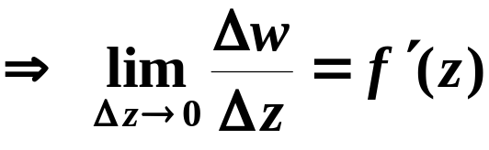
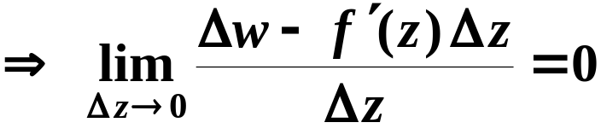


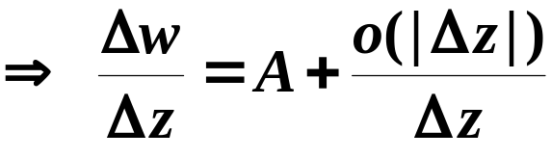

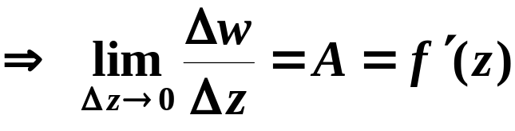
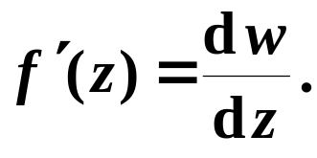

一、导数与微分
3. 可导与可微以及连续之间的关系
(1) 可导 可微
如果可导
可微；
如果可微
可导。
由此可得
即

Slide 6
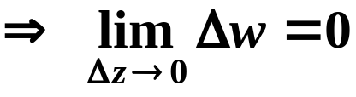
一、导数与微分
3. 可导与可微以及连续之间的关系
(1) 可导 可微
(2) 可导 连续
如果可导
可微
连续。
由此可见，上述结论与一元实函数是一样的。
对二元实函数：
偏导数存在 可微 偏导数连续。

Slide 7
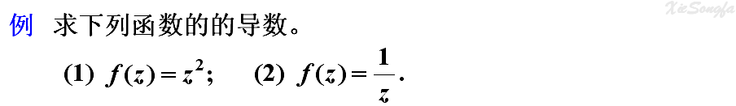
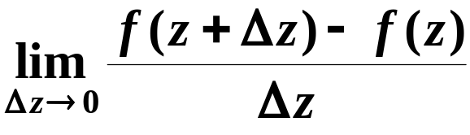
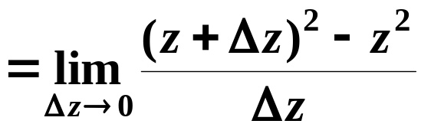
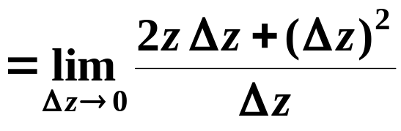
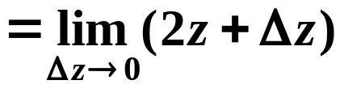




解
(1) 由
得
同理可得
( n 为正整数 )；
( C 为复常数 )。

Slide 8
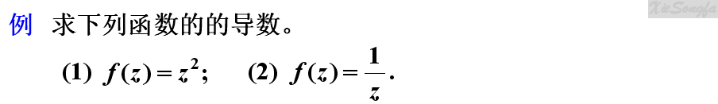
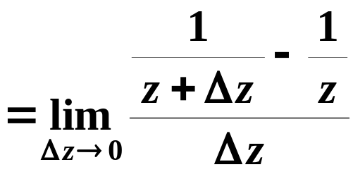
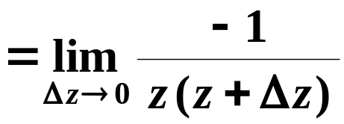
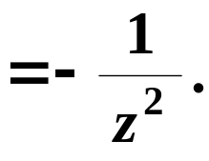
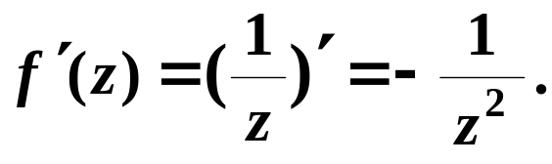
解
(2) 由
得

Slide 9
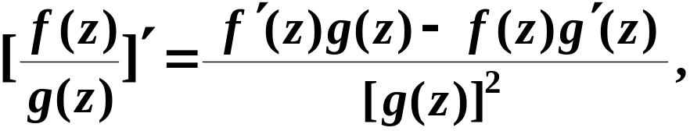

一、导数与微分
4. 求导法则
P32
(1) 四则运算法则

Slide 10

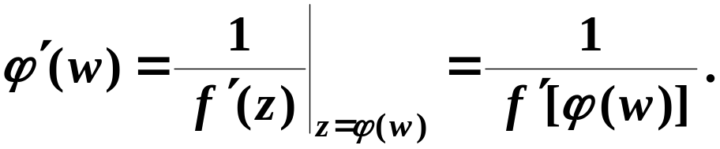



一、导数与微分
4. 求导法则
(1) 四则运算法则
(2) 复合函数的求导法则
(3) 反函数的求导法则
其中， 与 是两个互为反函数的单值
函数，且

Slide 11



二、解析函数
定义
(1) 如果函数 在 点以及 点的邻域内处处可导，
P31
定义
2.2
则称 在 点解析；
(2) 如果函数 在区域 D 内的每一点解析，
则称
在区域 D 内解析，
或者称 是 D 内的解析函数。
关系
(1) 点可导 点解析；
(2) 区域可导 区域解析。
奇点
如果函数 在 点不解析，
则称 为 的奇点。
z₀为f奇点的情形：
f 在z₀处不可导，或者
f 在z₀处可导，但z₀的任一邻域里都有f的不可导点。
注：一个解析函数不可能仅在一个点或一条曲线上解析，
所有解析点的集合必为开集.
(解析函数的由来)

Slide 12






二、解析函数
性质
(1) 在区域 D 内解析的两个函数 与 的和、
P32
差、积、商(除去分母为零的点)在 D 内解析。
(2) 如果函数 在 z 平面上的区域 D 内解析，
函数 在 平面上的区域 G 内解析，
且对 D 内的每一点 z，函数 的值都属于 G，
则复合函数 在 D 内解析。

Slide 13




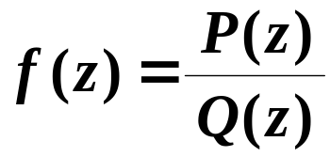

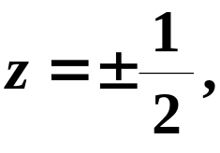

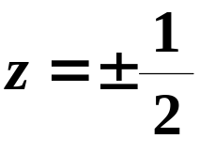

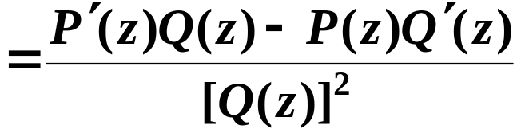
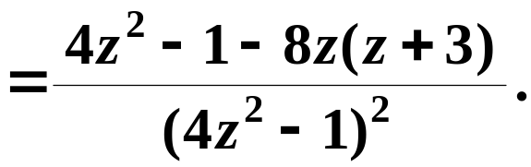

解
设
由函数 的解析性以及
求导法则可知：
当 时，
解析，
又方程 的根是
因此在全平面除去点 的区域内， 解析。

Slide 14



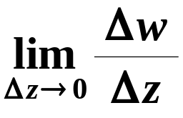
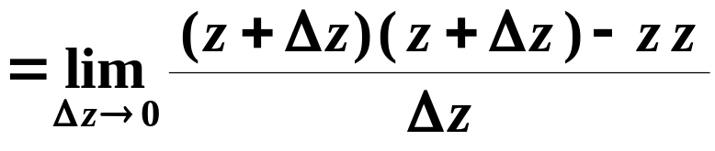
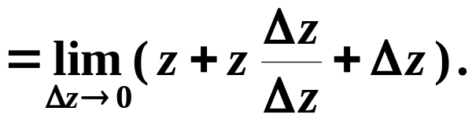
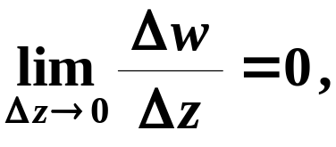



例
讨论函数 的解析性。
解
由
有
极限不存在
(见§1.5 )
当 时，
即
当 时，
不存在。
因此， 仅在 点可导，处处不解析。

Slide 15

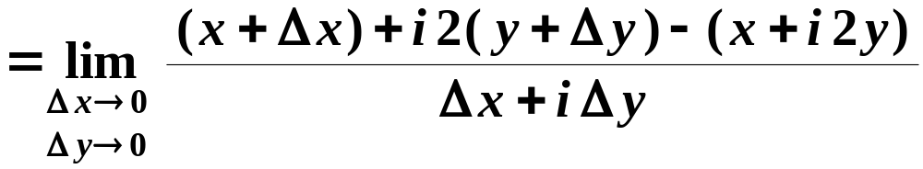
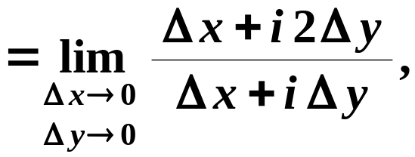
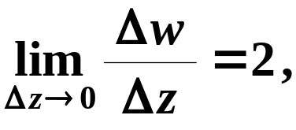

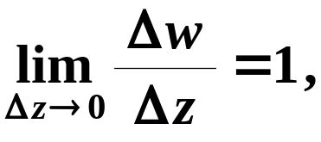


例
讨论函数 的解析性。
解
当 时，
当 时，
因此， 处处不可导，处处不解析。
问题
对函数 如何判别其解析性？

Slide 16




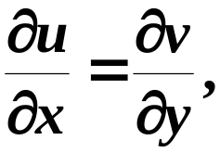
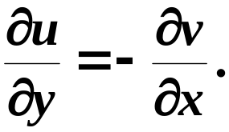



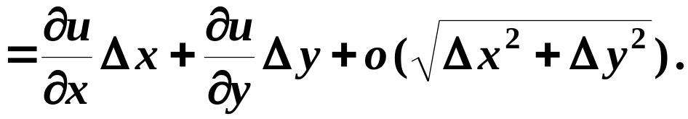
三、柯西-黎曼方程
1. 点可导的充要条件
定理
函数 在点 处可导
P33
定理
2.1
的充要条件是：
和 在点 处可微，
且满足柯西−黎曼(Cauchy-Riemann )方程：
(简称 方程)
附
实二元函数 可微的含义：

Slide 17






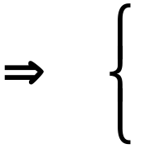
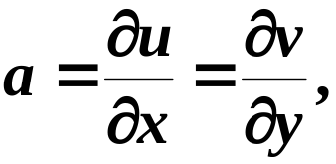
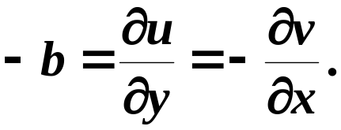
三、柯西-黎曼方程
1. 点可导的充要条件
证明
必要性 “ ”
若
在 处可导，
则必可微，即
记
由
有
故
和 在点 处可微，
且

Slide 18











三、柯西-黎曼方程
1. 点可导的充要条件
证明
若
则
充分性 “ ”
和 在点 处可微，
(跳过?)
又由
和 满足 方程：
得
即
且
在 处可微(可导)，

Slide 19
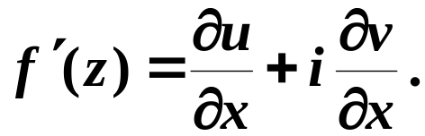
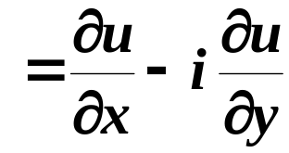
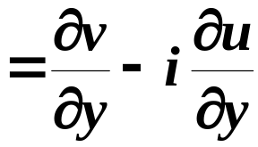
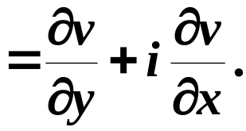
三、柯西-黎曼方程
1. 点可导的充要条件
求导公式
若
则
在 处可导，
P34
(关于C -R条件)

Slide 20
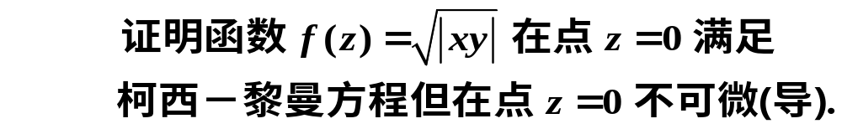
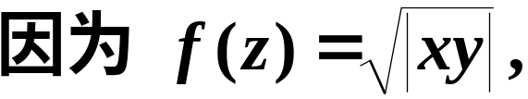
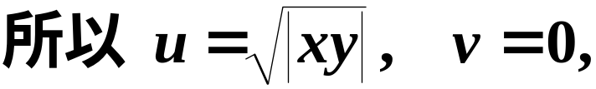
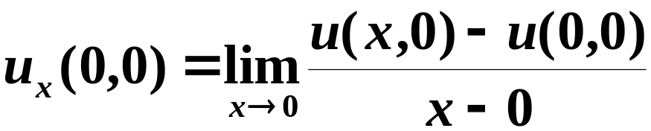


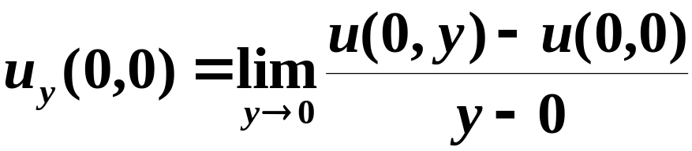

例：
证：

Slide 21
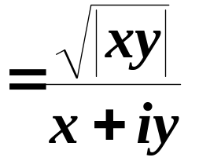
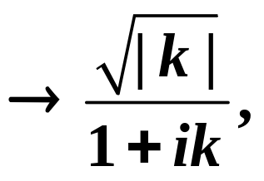




Slide 22

三、柯西-黎曼方程
2. 区域解析的充要条件
定理
函数 在区域 D 内解析的
P34
定理
2.2
充要条件是：
且
和 在区域 D 内可微，
满足 C − R 方程。
推论
若函数
和 的四个偏导数
P34
推论
在区域 D 内存在且连续，并满足 C − R 方程，
则函数
在区域 D 内解析。

Slide 23







例
讨论函数 的可导性与解析性。
解
由
有
可知不满足 C − R 方程，
所以 在复平面内处处不可导， 处处不解析。

Slide 24











例
讨论函数 的可导性与解析性。
解
由
有
由 C − R 方程，
所以 仅在 点可导， 处处不解析。

Slide 25







例
讨论函数 的可导性与解析性。
解
由
有
y
由 C − R 方程，
x
所以 仅在直线 上可导，
处处不解析。

Slide 26










例
讨论函数 的可导性与解析性。
P35 例2.4 部分
解
由
有
四个偏导数连续，
且满足 C − R 方程，
故 在全平面上处处可导，
处处解析，且
注
函数
记为
本例结果表明：

Slide 27







解
由
有
由 C − R 方程可得
求解得

Slide 28










证
(1) 由 解析，
由 解析，
为常数，
即得
(常数)。

Slide 29












证
(2) 由 解析，
由 在 D 内为常数，
(常数)，
两边分别对 x , y 求偏导得：
(A)
① 若
(常数)；
② 若
方程组(A)只有零解，
为常数，
即得
(常数)。

Slide 30
总结：解析函数退化为常数的几个充分条件：
(a) 函数在区域内解析且导数恒为零；
(b) 解析函数的实部、虚部、模或辐角中有一个恒为常数；
(c) 解析函数的共轭在区域内解析。

Slide 31










▲
设函数
例
和
均在某区域 D 内
解析，证明：
其中 c 为常数。
解
令
记为
由 和 解析，得 也解析，
由 C − R 方程有
即得
(常数)。
意义
解析函数的实部一旦给定，则虚部只能相差一个常数。
(虚部)
(实部)
下节还将看到对于解析函数的实部(或虚部)本身也有要求。

Slide 32

……
轻松一下

Slide 33
附：
知识广角 —— 解析函数的由来
解析函数的名称是康道尔西(Condorcet)首先使用的。他的
研究报告没有公开出版，但有很多人知道他的工作。
在康道尔西使用该名称 20 年之后，拉格朗日(Lagrange)也
使用了解析这个术语，他在《解析函数论》中将能展开成
级数的函数说成是解析函数。
现在所使用的解析函数的概念，则基本上是在魏尔斯特拉
斯(Weierstrass)的著作中形成的。
(返回)

Slide 34


附：
知识广角 —— 关于 C − R 条件
1746年，达朗贝尔(D’Alemert)在研究流体力学时首先提到
了如下的关系式：
1755年，欧拉(Euler)也提到了上述关系式。
1777年，欧拉的两篇研究报告(1793年与1794年才发表)中 ,
证明了条件的必要性，即
若函数 是解析函数，则上述关系式成立。

Slide 35
附：
知识广角 —— 关于 C − R 条件
1851年，上述关系式在黎曼的第一篇重要论文(博士论文)
“复变函数论的基础”中再次出现。黎曼把它当作了解析
函数定义的基础，并且在它上面建立了相应的理论。
上述关系式在柯西的著作中也多次出现。柯西在很长时期
内没能解决所研究的函数应当满足什么样的条件才能成为
解析函数，直到晚年他才区分出解析函数类。
后来人们就以柯西和曼黎的名字来命名上述关系式，不过
也有些著作把该上述关系式称为欧拉－达朗贝尔条件。

Slide 36

附：
人物介绍 —— 柯西
柯 西
A. L. Cauchy
(1789～1857)
法国数学家
数学史上最多产的数学家之一。
复变函数论的奠基人之一。
数理弹性理论的奠基人之一 。

Slide 37
附：
人物介绍 —— 柯西
在纯数学和应用数学方面的功力相当深厚。很多数学定理
和公式都是以他的名字命名的，如柯西不等式、柯西积分
公式等等。
在论文写作数量上，柯西仅次于欧拉。他一生中总共发表
了 789 篇论文和几本书。他的全集从 1882 年开始出版，直
到 1974 年才出齐最后一卷，总计 28 卷。

Slide 38

附：
人物介绍 —— 黎曼
黎 曼
B. Riemann
(1826～1866)
德国数学家
是世界数学史上最具独创精神的数学家之一。
复变函数论的奠基人之一。
黎曼几何的创始人。

Slide 39
附：
人物介绍 —— 黎曼
柯西、黎曼和维尔斯特拉斯是公认的复变函数论的主要
奠基人，但在处理复变函数理论的方法上，黎曼的方法
被认为是本质的。
在其短暂的一生中，黎曼为数学的众多领域作出了许多
奠基性、创造性的工作。
黎曼的著作不多，但却异常深刻，极具创造与想象力。
复变函数中许多术语，如单值函数、多值函数、分支、
单叶曲面以及单连通区域等，都是黎曼首先使用的。
(返回)

